Slide 1
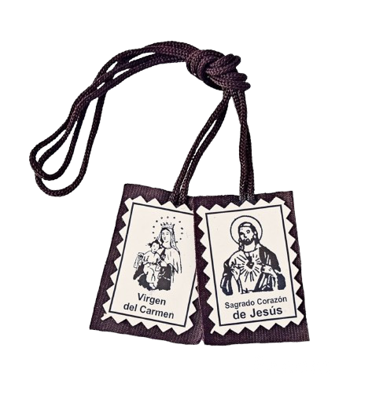
La protección de María
3° y 4° básico

Slide 2
Meta de la clase
¿Cómo nos cuida nuestra mamá del cielo?

Slide 3
Avemaría
Dios te salve, María,
llena eres de gracia;
el Señor es contigo.
Bendita Tú eres
entre todas las mujeres,
y bendito es el fruto de tu vientre, Jesús.
Santa María, Madre de Dios,
ruega por nosotros, pecadores,
ahora y en la hora de nuestra muerte. Amén

Slide 4
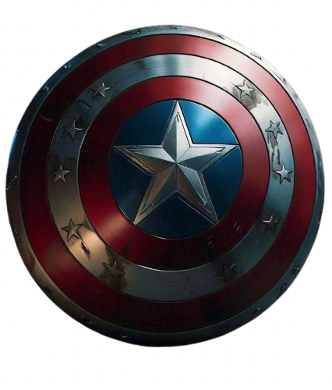
Para protegernos

Slide 5
Reflexionemos
¿Cómo se llama este objeto? ¿Saben quién lo utiliza?
¿Para qué creen que utiliza el Capitán América un escudo?
¿De qué necesitamos protegernos las personas? ¿Cómo lo hacemos?

Slide 6
¡Trabajemos en nuestra ficha!

Slide 7
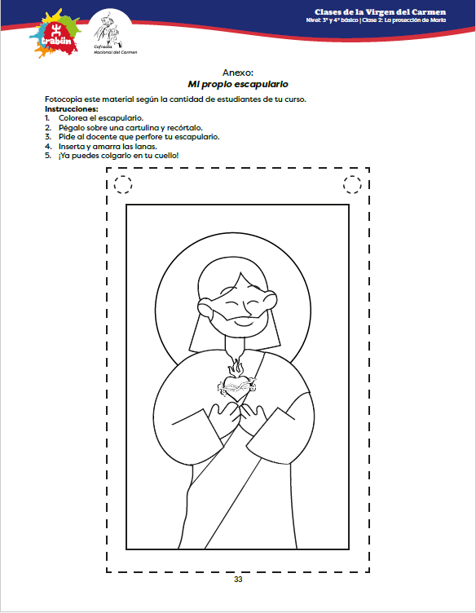
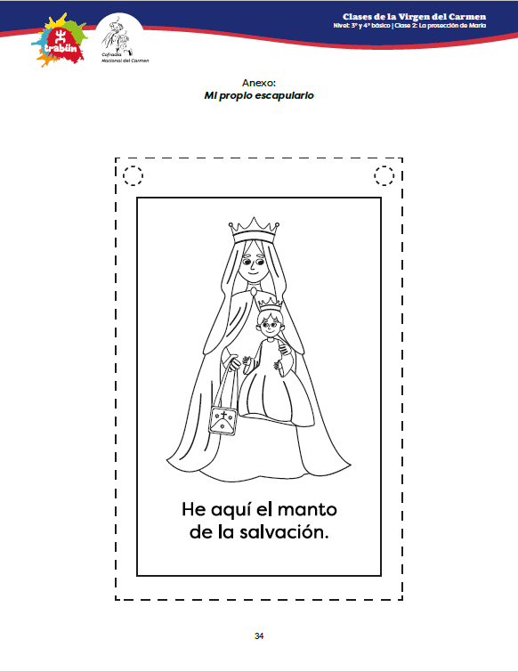
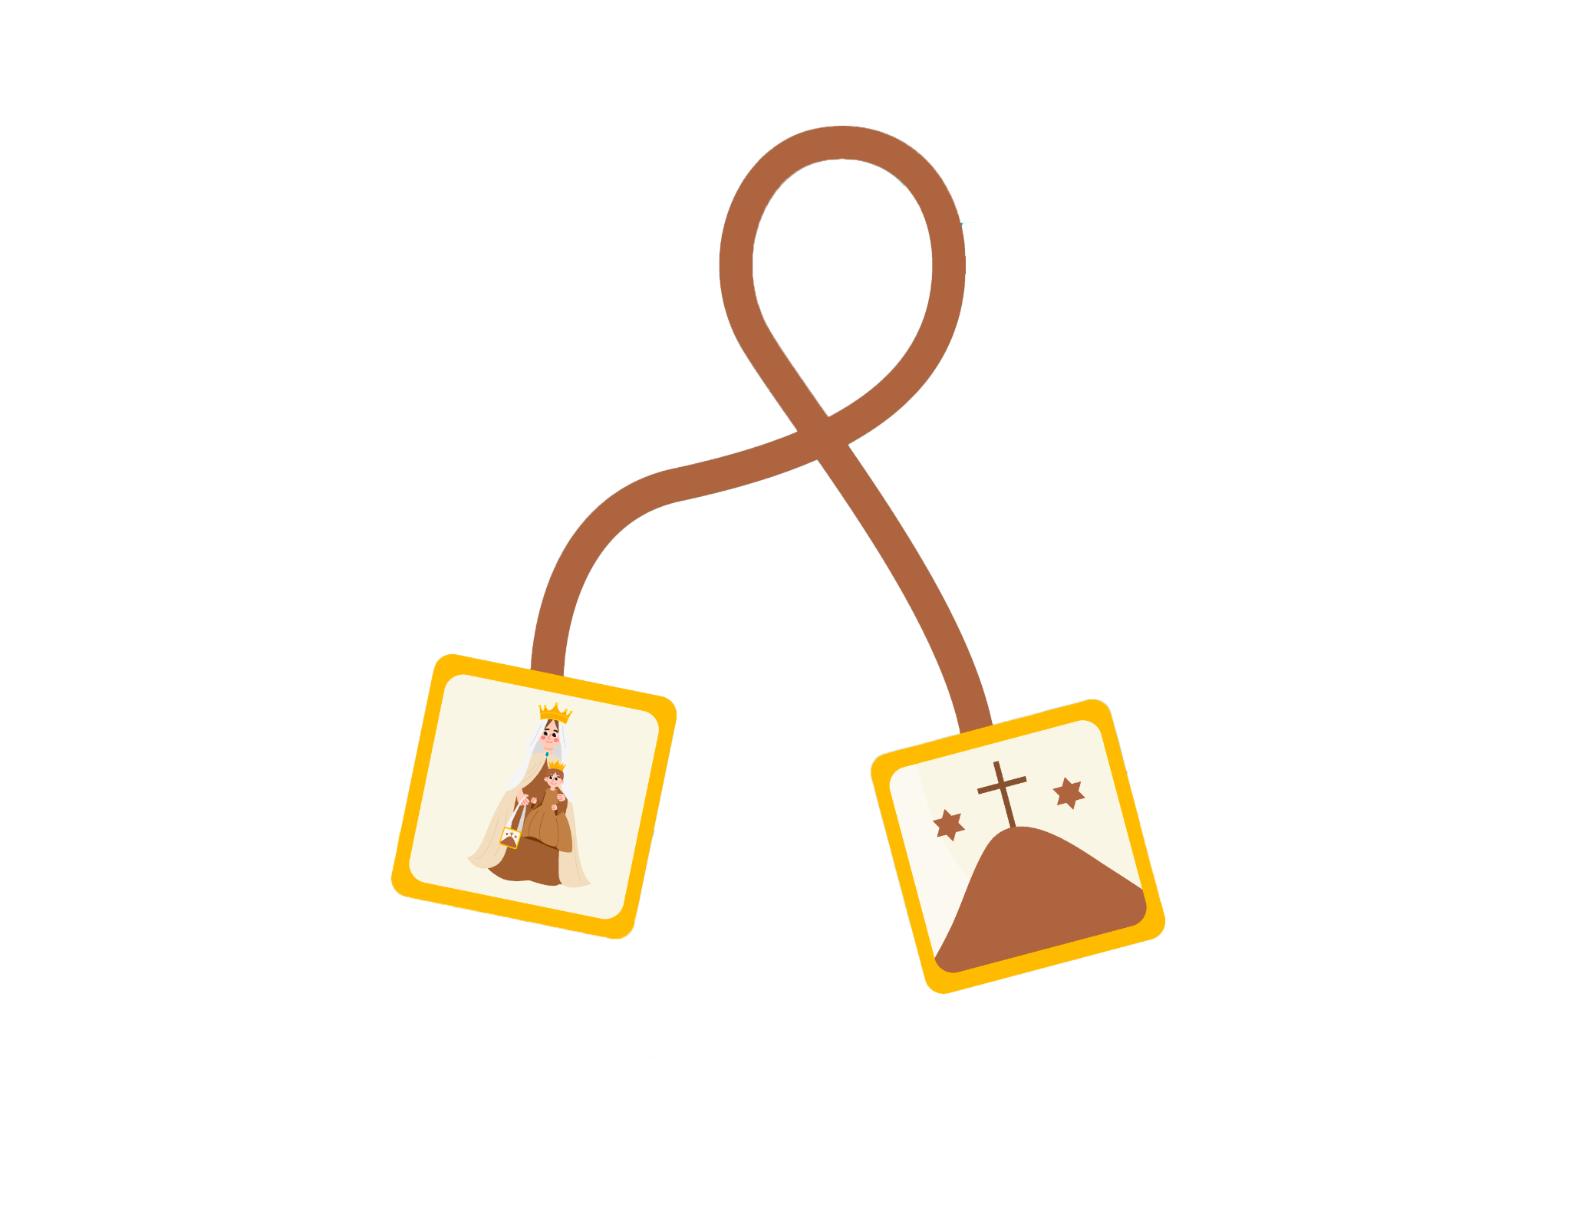
Ficha de trabajo

Slide 8
Meta de la clase
¿Cómo nos cuida nuestra mamá del cielo?

